Slide 1
Android简单使用及快速入门
主讲人：肖 健

Slide 2
开发前的准备：
1.配置java环境
2.下载安装jdk、下载sdk
3.下载开发工具：android studio 、eclipse
4.项目运行设备：模拟器、手机、平板电脑
5.Android基本常识：比如：四大组件的了解等…自行补脑!

Slide 3
开发场景：
1.新建项目
2.项目维护

Slide 4
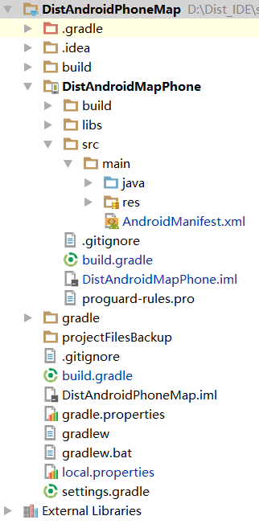
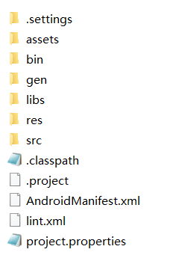
项目维护之初识：
认识项目：

Slide 5
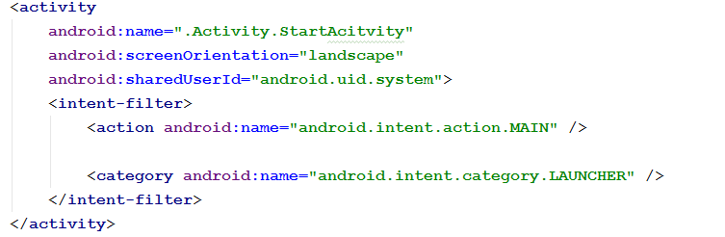
项目维护之初识：
项目的启动流程：
1.程序入口：AndroidManifest.xml

Slide 6
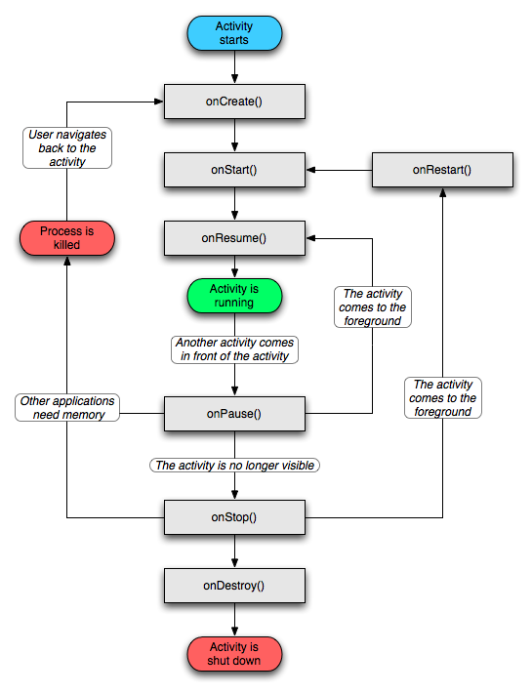
项目维护之初识：

Slide 7
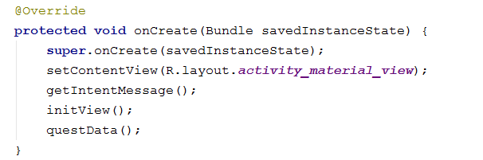
项目维护之初识：

Slide 8

项目维护之调试、代码跟踪：
1.开启Debug模式：
2.断点设置进行代码跟踪
3.打log日志代码跟踪

Slide 9
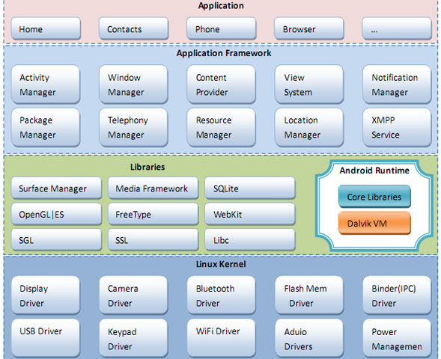
Android框架架构图：
Linux内核启动之后就到Android Init进程，进而启动Android相关的服务和应用。

Slide 10
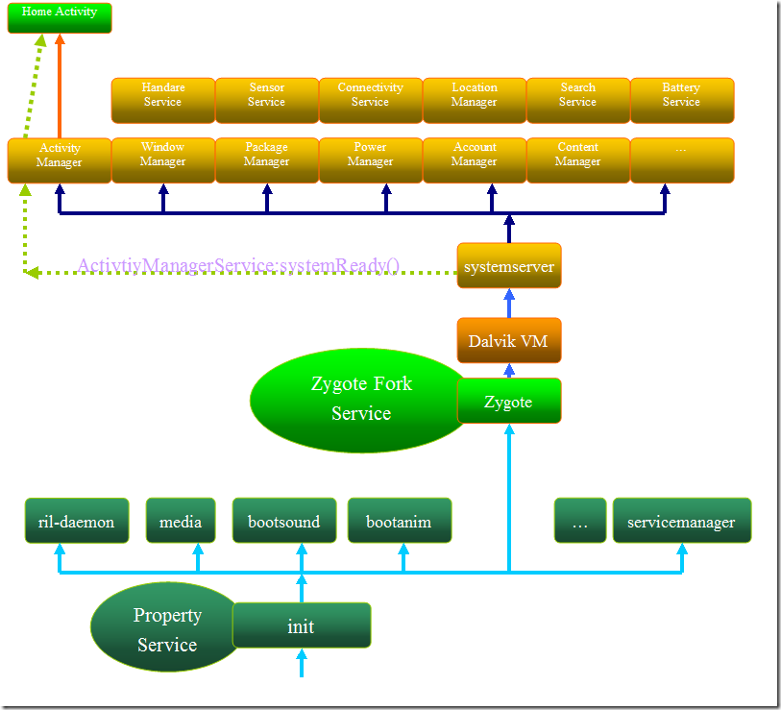
Android Init启动的过程如下图所示：

Slide 11
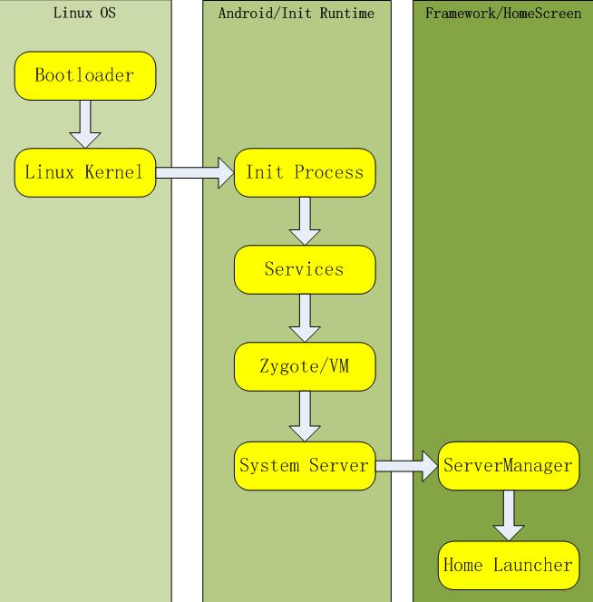
系统启动过程如下：

Slide 12


